Slide 1
TRƯỜNG TIỂU HỌC BÁT TRANG
CHÀO MỪNG CÁC THẦY CÔ ĐẾN VỚI TIẾT
TIẾNG VIỆT LỚP 1A
Bài 71: ươc ươt (Tiết 1 )

Slide 3
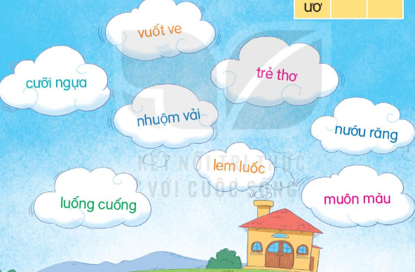

Slide 4
Ông trồng nhiều cây ăn trái. Khóm chuối xanh tươi đã trổ buồng. Hàng bưởi ra bông trắng muốt. Mấy cây đu đủ quả chín vàng ruộm. Ông còn nuôi nhiều con vật rất đáng yêu. Gà mẹ, gà con ríu rít. Đôi chim khướu hót vang. Chú mèo cuộn tròn sưởi nắng bên thềm.

Slide 5
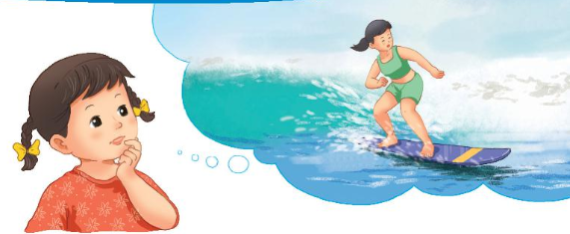
1
NhËn biÕt
Hà ước được lướt sóng biển.
ươc
ươc
ướt

Slide 6
Đọc
2
ươc
ươt
đ
ươc
được
ươc
lược
ươc
ngược
ươc
nước
bước
ươc
lướt
mướt
ươt
lượt
ươt
ươt
mượt
ươt

Slide 7
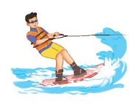
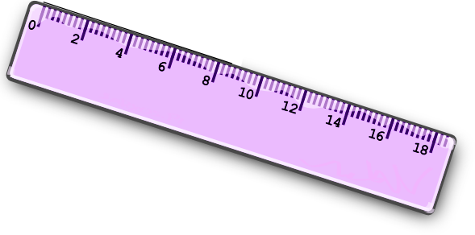
ươc
ươc
ươt
thước kẻ
dược sĩ
lướt ván

Slide 8
ươc
ươt
2
Đọc
đ
ươc
được
ươc
bước
ươc
lược
ươc
ngược
ươc
nước
ươc
ươt
mướt
ươt
mượt
lướt
lượt
ươt
ươt
ươc
ươc
thước kẻ
dược sĩ
lướt ván
ươt

Slide 9
TRƯỜNG TIỂU HỌC BÁT TRANG
CHÀO MỪNG CÁC THẦY CÔ ĐẾN VỚI TIẾT
TIẾNG VIỆT LỚP 1
Bài 71: ươc ươt (Tiết 2 )

Slide 11
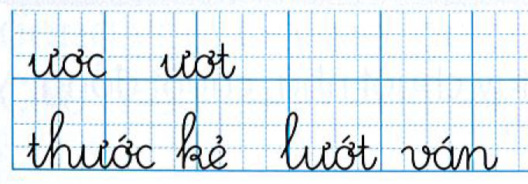

Slide 12
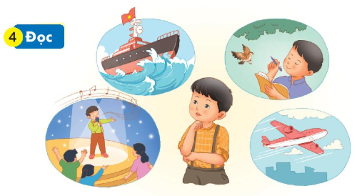

Slide 13
Lúc học hát, Nam ước làm ca sĩ. Lúc nghe mẹ đọc thơ, Nam lại ước trở thành nhà thơ. Khi ra biển, Nam ước làm người lái tàu, vượt qua những con sóng lớn. Nhìn lên bầu trời, Nam lại ước làm phi công. Nam tự hỏi: “Bao giờ mình mới lớn nhỉ?”.

Slide 14
1
Lúc học hát, Nam ước làm ca sĩ. Lúc nghe mẹ đọc thơ, Nam lại ước trở thành nhà thơ. Khi ra biển, Nam ước làm người lái tàu, vượt qua những con sóng lớn. Nhìn lên bầu trời, Nam lại ước làm phi công. Nam tự hỏi: “Bao giờ mình mới lớn nhỉ?”.
ươc
2
ươc
3
ươc
ươt
4
ươc
5

Slide 15
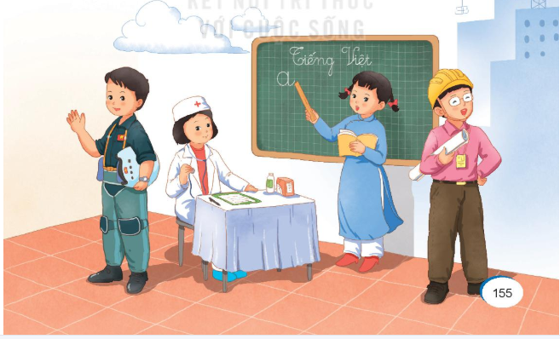
5
Nãi
Ước mơ của em

